Slide 1
SASS + + +
26.01.23

Slide 2
mixin
@mixin box{}
h2{
@include box;
}

Slide 3
JavaScript
JavaScript זה לא JAVA !
JavaScript Engine
C, JAVA 🡨 Compiler
ES6
JavaScript
JAVA
C++
C#
C
Assembler
בינארית 0/1
CPU

Slide 4
How To Add?
<script language=“JavaScript”></script> HTML4
<script type=“text/JavaScript”></script> XHTML
<script></script>
קישור לקובץ חיצוני
<script src=“main.js”>DO NOT ADD CODE HERE!</script>

Slide 5
Where To ?
<head>
<script src=“main.js” ></script>
</head>
<script src=“main.js”></script>
</body>
מתרגם HTML
מגיע לתגית Script 🡨
עוצר תרגום HTML
מוריד קובץ *.js
מתרגם + מפעיל
ממשיך בתרגום HTML

Slide 6
Variables
RAM
דיסק קשיח = SSD
זיכרון זמני!
var user;
user = “avi”
user
user2
var user2 = “avi”;

Slide 7
Concatenation = שרשור
alert("Hello " + user);
TEXT
Variable
var a = 10;
var b = 20;
var c = a + b;

Slide 8
Forms
<label for=“first_Name">Name:</label>
<input type="text" id=“first_Name”>
Label
עיצוב תיאור השדה
נגישות - https://www.w3.org/WAI/tutorials/forms/
https://www.kolzchut.org.il/he/%D7%94%D7%A0%D7%92%D7%A9%D7%AA_%D7%90%D7%AA%D7%A8%D7%99_%D7%90%D7%99%D7%A0%D7%98%D7%A8%D7%A0%D7%98_%D7%95%D7%90%D7%A4%D7%9C%D7%99%D7%A7%D7%A6%D7%99%D7%95%D7%AA_%D7%9C%D7%90%D7%A0%D7%A9%D7%99%D7%9D_%D7%A2%D7%9D_%D7%9E%D7%95%D7%92%D7%91%D7%9C%D7%95%D7%AA

Slide 9
DOM = Document Object Model
Window.document.image
Name:
image
Email:
Window.document.link
Click
Window.document.form.text
LINK
LINK
LINK

Slide 10
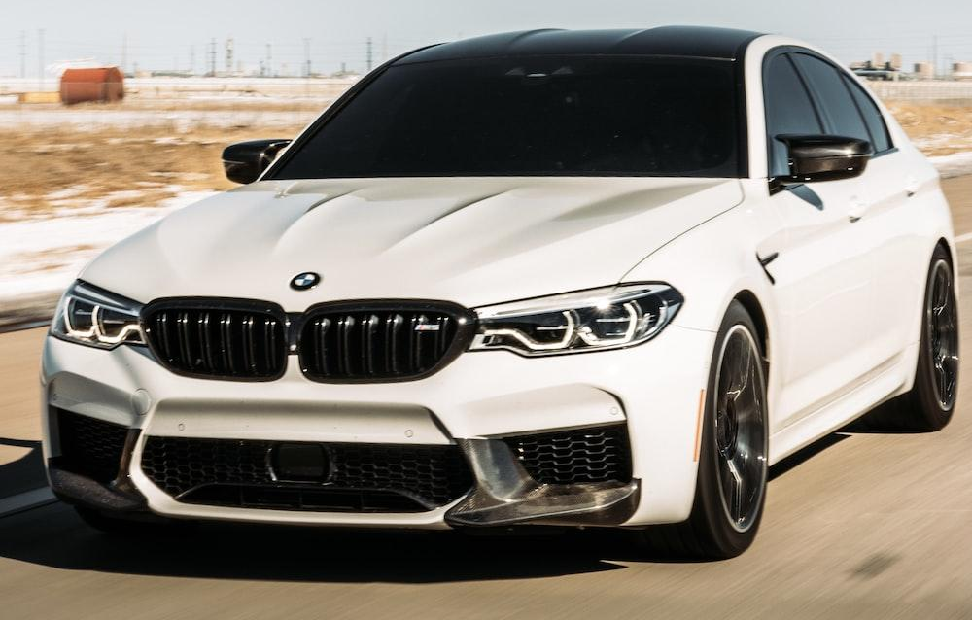
Object
Methods - פעולות | Properties תכונות -
נוסעת קדימה | צבע לבן
האצה | יצרן
עצירה | מספר רישוי
אחורה | דגם: M3
window.alert()
window.prompt()
document.write()
Alert()
window.alert()
Window.prompt()
Document.write()
Window method
Window method
document method

Slide 11
JavaScript Comments
// one Line Comment
/*
Block Code Comment
*/

Slide 12
Function = פונקציה
פונקציה = תהליך
פונקציה מחכה לקריאה
מיעלים את הקוד
פונקציה יכולה לקרא לפונקציה אחרת
Function coffeeCup(){}
Black
Espresso
Swiss Mokachino
Amricano
Late
Cappuccino
Sugar

Slide 13
function
function name(parameters){
What to do?
}

Slide 14
EVENT
אירוע
משתמש:
עכבר
מקלדת
דף
טעינה
אובייקט נטען

Slide 15
Function parameters
כאשר מגדירים פרמטר בפונקציה, בעת הקריאה לפונקציה ניתן לשנות/ להגדיר לפרמטר ערך
<button onclick="change('red')">RED</button>
<button onclick="change('green')">GREEN</button>
<button onclick="change('blue')">BLUE</button>
<script>
function change(color) {
document.bgColor = color;
}
</script>
Argument – הערך שמקבל הפרמטר
parameter

Slide 16
ש.ב
הוסף לדף 3 כפתורים
מצא את ה- property של האובייקט document שמעביר לאתר בהתאמה
עליך ליצור פונקציה אחת בלבד!
google
Facebook
YouTube

Slide 17
ש.בla
צור דף המכיל טופס.
בטופס יהיה שדה טקסט וכפתור.
המשתמש יכתוב שם של צבע בשדה.
לחיצה על הכפתור תשנה את צבע הרקע בהתאמה.

Slide 18
If else statement
start
לא חובה
מתקיים = true
check
לא מתקיים = false
What to do?
What to do?
start

